Slide 1
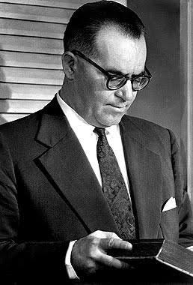
GUIMARÃES ROSA
Apresentação do grupo 2 - Português
I.

Slide 2
Índice
Vida e trajetória de Guimarães Rosa______________________________Página 3
Ingresso na Academia Brasileira de Letras_________________________Página 4
Principais obras de Guimarães Rosa______________________________Página 5
II.

Slide 3
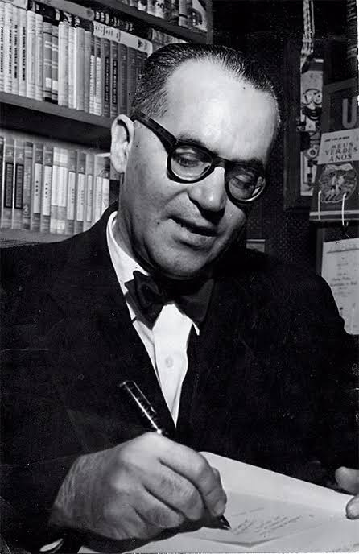
Guimarães Rosa nasceu em 27 de junho de 1908, em Cordisburgo, Minas Gerais. Filho de comerciantes, cresceu no interior, onde desenvolveu seu interesse pela cultura sertaneja e pela diversidade linguística. Aos 9 anos, começou a estudar francês de forma autodidata, revelando sua curiosidade por idiomas desde cedo. Ele se formou em Medicina em 1930 pela Universidade de Minas Gerais, e logo depois exerceu a profissão em cidades do interior. Em 1934, ingressou no serviço diplomático, onde atuou por vários anos em diferentes países, sem nunca abandonar sua paixão pela literatura.
III

Slide 4
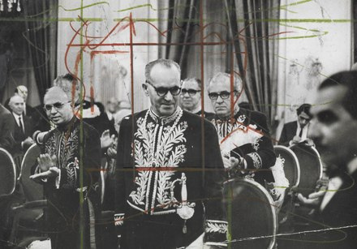
Foi o terceiro ocupante da cadeira 2 da Academia Brasileira de Letras, eleito em 6 de agosto de 1963, sucedendo João Neves da Fontoura. Sua posse, no entanto, ocorreu apenas em 16 de novembro de 1967, quando foi recebido pelo acadêmico Afonso Arinos de Melo Franco. Rosa hesitou em assumir o posto por superstição e por achar que o momento ainda não era o ideal. Curiosamente, faleceu três dias após a cerimônia, consolidando sua fama como um dos maiores escritores brasileiros, especialmente com sua obra-prima Grande Sertão: Veredas.
IV.

Slide 5

Guimarães Rosa obteve grande sucesso com Sagarana (1946), uma coletânea de contos que revelou seu estilo inovador e uso da linguagem regional. Em 1956, lançou Corpo de Baile, uma série de novelas que aprofundou o universo sertanejo, e também publicou Grande Sertão: Veredas, sua obra-prima, que se destacou como um dos maiores romances da literatura brasileira e obteve um sucesso monumental. Em 1962, consolidou ainda mais sua reputação com Primeiras Estórias, uma coletânea de contos que reforçou sua maestria narrativa.
V.

Slide 6
OBRIGADO PELA COMPREENSÃO!
VI.

